Slide 1
TI – 26/10/2015
TREINAMENTO DE PROCESSO
#TOTVS12

Slide 2
Tópicos:
Abertura
Objetivos do Treinamento
Resumo do Processo
Passo a Passo das Principais Atividades
Encerramento

Slide 3




Abertura
Horários do Curso
É fundamental seguir o horário do treinamento, sendo sempre pontual.
Intervalo
Ao longo do treinamento, teremos intervalo para descontrair e voltar com foco total para o conteúdo do curso.
Desligar Celulares
É importante participar e manter a concentração durante todo o treinamento.
Dinâmica do Treinamento
O treinamento é composto de exposições conceituais e exercícios. A sua participação nos exercícios e no esclarecimento de dúvidas é muito importante!

Slide 4

Objetivos do Treinamento
Apresentar objetivos, melhorias, premissas e benefícios do(s) processo(s);
Apresentar mudanças que ocorrerão no dia a dia dos participantes;
Apresentar as etapas do(s) processo(s) para entendimento das atividades e sistemas;
Capacitar os participantes no(s) processo(s) de sua atuação.

Slide 5



Resumo do Processo
Descrição do Processo
Cadastramento de cursos, professor e salas disponíveis para montagem das turmas
Cadastramento de alunos vinculado ao cliente que irá realizar o pagamento do curso (sendo o próprio aluno e/ou pessoa jurídica)
Cadastramento das propostas comerciais vinculando curso e clientes definindo o valor a ser pago e o número de horas disponíveis para realização do curso
Controle das turmas vinculando sala, professor e curso realizado (opcionalmente o cliente), por cada filial de realização
A partir da formação da turma, alocação dos alunos, vinculando ao orçamento que irá definir o número de horas
Após a alocação dos alunos é disponibilizado: Geração de Certificado, Envio de e-mail de recebimento/confirmação de curso e lista de presença e resposta
da pesquisa de satisfação. A partir da resposta de pesquisa de satisfação de cada aluno é realizado o calculo do premio para o instrutor
Principais Mudanças
Benefícios
Criação de aba vinculada a turma permitindo mais de um professor vinculado a turma
Revisão no formulário de resposta da pesquisa de satisfação permitindo ao aluno visualizar turmas respondidas e/ou resposta de pesquisas pendentes independente da data de realização da resposta
Possibilidade de informar o município de realização da turma
Vinculo de mais de uma professor a turma, separando o calculo do prêmio pelo período realizado por cada professor
Envio de e-mail automático para os alunos envolvidos quando houver cancelamento de turma
Revisão no mecanismo de atualização do saldo de horas do orçamento a partir da alocação dos alunos
Revisão no mecanismo de geração de relatórios que estão sendo
gerados com maior performance, principalmente o relatório do calculo
do prêmio

Slide 6



Resumo do Processo – Centro de Treinamento TOTVS
Entradas do Processo
Saídas do Processo
Certificado
Envio do Email de Inscrição/Confirmação da Turma
Lista de Presença
Impressão da Proposta
Relatório de Alocações
Captação de Clientes
Cursos / Ranking Faturamento
Planilha de Calendário
Relatório de Turmas e Agendamentos
Cadastros
Cursos
Professores
Salas
Coeficiente de Premio
Alunos
Equivalência
Perguntas da Pesquisa de Satisfação
Template de EMail
Assunto Email – Pesquisa de Satisfação
Instrutores e Grade de Capacitação
Calculo do Prêmio
Planilha das Respostas da Pesquisa de Satisfação
Propostas Comerciais
Turmas
Alocação
Principais Atividades
Cadastramento de Propostas
Cadastramento das Turmas
Alocação dos Alunos
Resposta da Pesquisa de Satisfação
Calculo do Prêmio

Slide 7
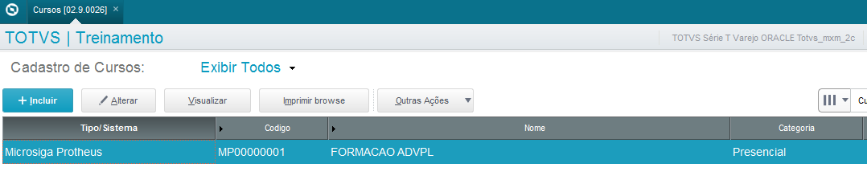
Passo a Passo das Principais Atividades
CADASTRAR CURSOS
PRINCIPAL ATIVIDADE :
Realizar a manutenção dos cursos ministrados pela TOTVS

Slide 8
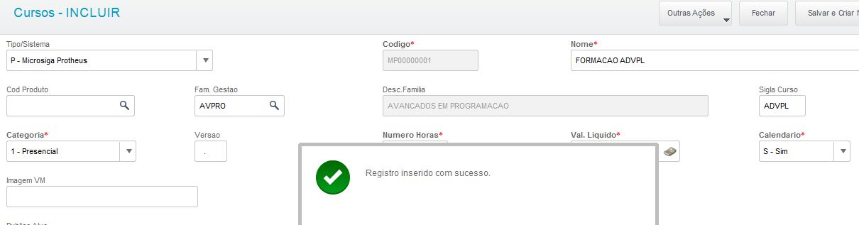
Passo a Passo das Principais Atividades
CADASTRAR CURSOS
PASSO A PASSO:
Entrar no módulo SIGATRM, acessar menu: Atualizações >.Cadastros -> Entrega -> Cursos
Clicar no botão Incluir.
Informar/preencher os campos Tipo/Sistema=P-MicroSiga Protheus, Nome: Formação ADVPL, Família de Gestão: AVPRO, Categoria: 1-Presencial, Numero de Horas: 16 Horas, Valor Liquido: R$ 1.000,00, Calendário: S-Sim.
Clicar no botão Confirmar.

Slide 9
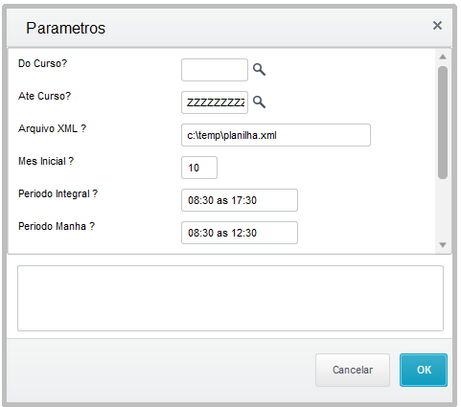
Passo a Passo das Principais Atividades
GERAR PLANILHA CALENDÁRIO
PASSO A PASSO:
Entrar no módulo SIGATRM, acessar menu: Atualizações >.Relatórios -> Entrega -> Planilha Calendário
Informar os parâmetros solicitados e clicar no botão Confirmar.

Slide 10
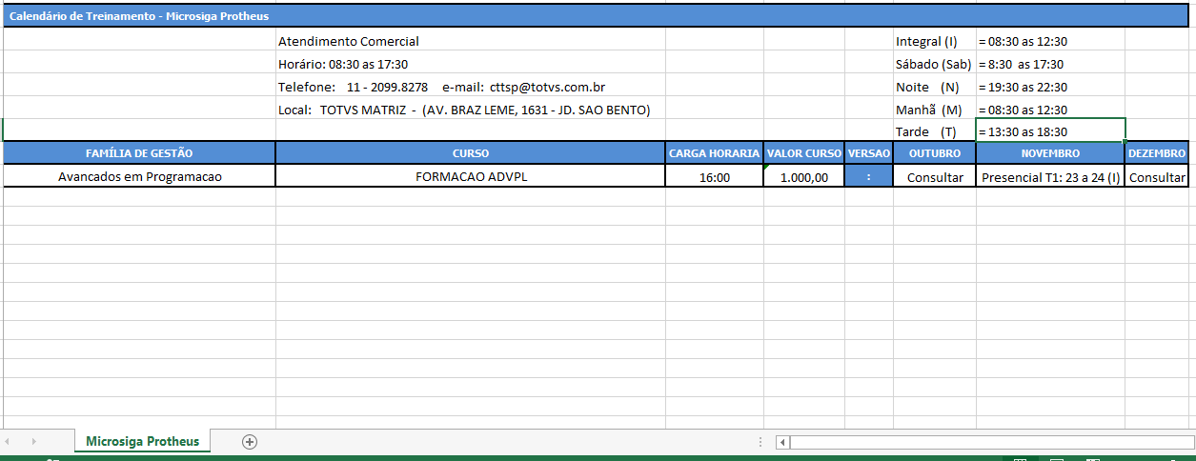
Passo a Passo das Principais Atividades
GERAR PLANILHA CALENDÁRIO (CONTINUAÇÃO)

Slide 11
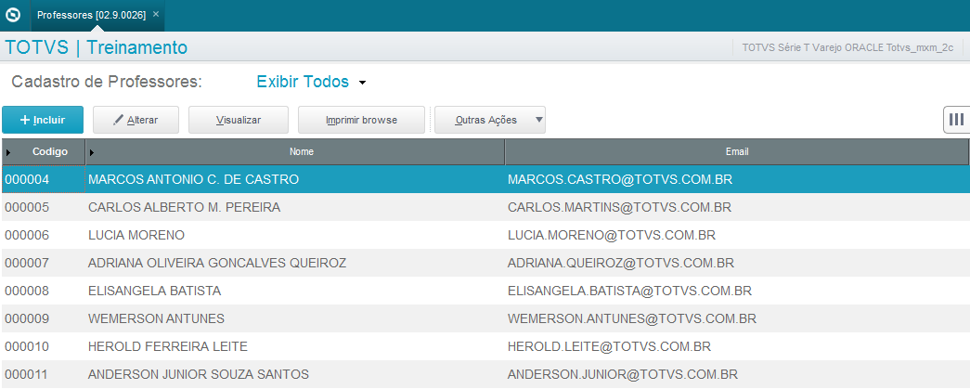
Passo a Passo das Principais Atividades
CADASTRAR PROFESSORES
PRINCIPAL ATIVIDADE :
Realizar a manutenção dos professores que ministram os cursos realizados pela TOTVS

Slide 12
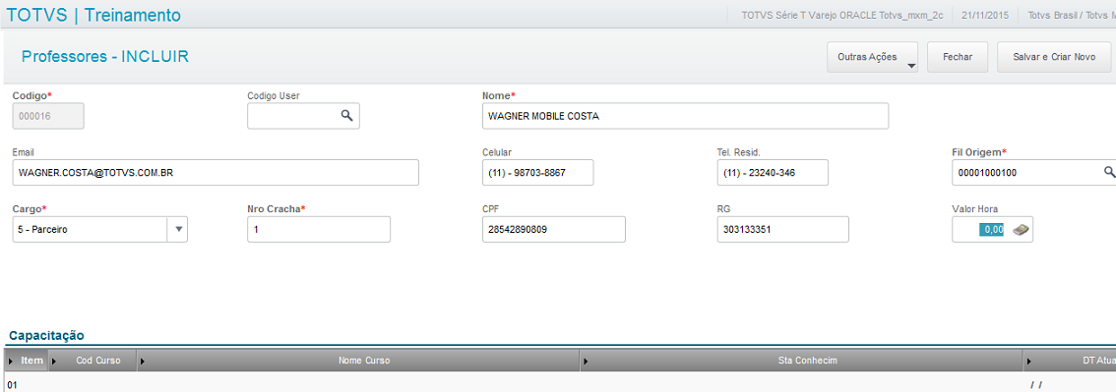
Passo a Passo das Principais Atividades
CADASTRAR PROFESSORES
PASSO A PASSO:
Entrar no módulo SIGATRM, acessar menu: Atualizações >.Cadastros -> Entrega -> Professores
Clicar no botão Incluir.
Informar/preencher os campos Nome=WAGNER MOBILE COSTA, E-Mail: WAGNER.COSTA@TOTVS.COM.BR, Celular: 11987038867, Tel: 1123240346, Fil de Origem: Filial Informada, Cargo: 3-Instrutor, Nro Cracha: 1, CPF: 28542890809 , RG: 303133351.
Clicar no botão Confirmar.

Slide 13
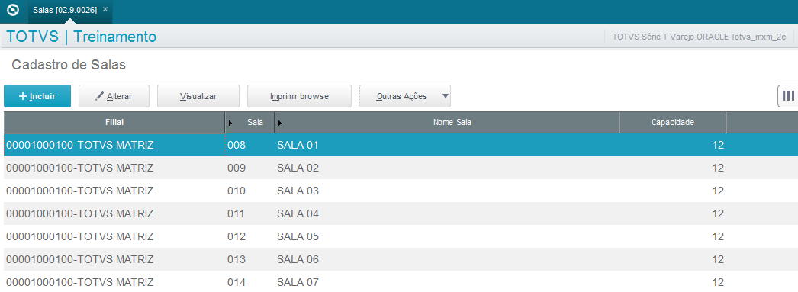
Passo a Passo das Principais Atividades
CADASTRAR SALAS
PRINCIPAL ATIVIDADE :
Realizar a manutenção das salas dos cursos ministrados pela TOTVS

Slide 14
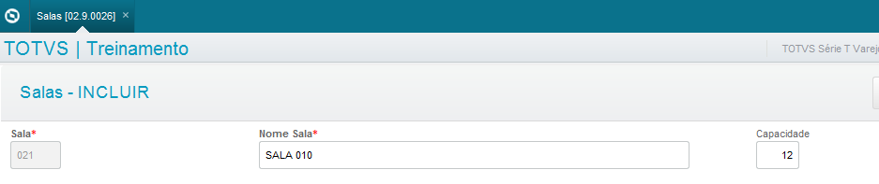
Passo a Passo das Principais Atividades
CADASTRAR SALAS
PASSO A PASSO:
Entrar no módulo SIGATRM, acessar menu: Atualizações >.Cadastros -> Entrega -> Salas
Clicar no botão Incluir.
Informar/preencher os campos Nome Sala=SALA 010, Capacidade: 12, Computadores: 12.
Clicar no botão Confirmar.

Slide 15
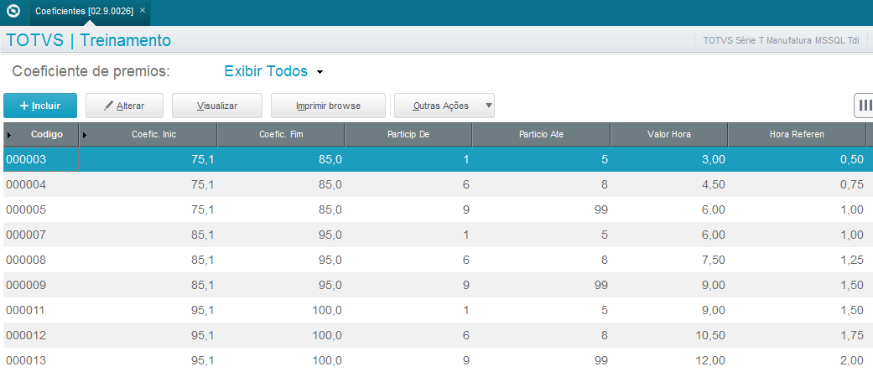
Passo a Passo das Principais Atividades
CADASTRAR COEFICIENTES
PRINCIPAL ATIVIDADE :
Realizar a manutenção das regras para o calculo do prêmio para o Instrutor, Coordenador e Líder dos cursos ministrados pela TOTVS

Slide 16
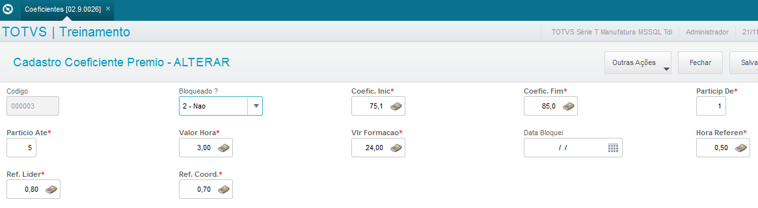
Passo a Passo das Principais Atividades
CADASTRAR COEFICIENTES
PASSO A PASSO:
Entrar no módulo SIGATRM, acessar menu: Atualizações >.Cadastros -> Entrega -> Coeficientes
Clicar no botão Incluir.
Informar/preencher os campos Nome Coefic. Inic=75,1, Coefic. Fim=85,0, Particip De: 1, Particip Até: 5, Valor Hora: 3, Vlr Formação: 24, Hora Referen: 0,50, Ref. Lider: 0,80, Ref. Coord: 0,70.
Clicar no botão Confirmar.

Slide 17
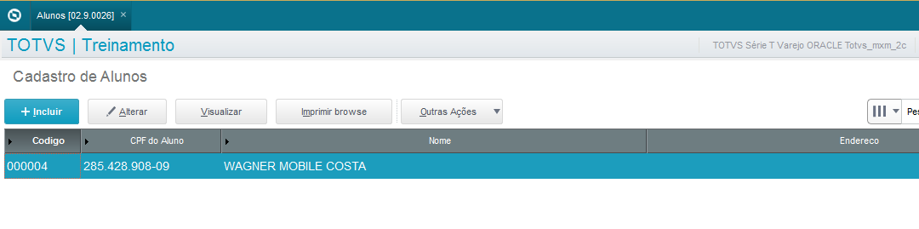
Passo a Passo das Principais Atividades
CADASTRAR ALUNOS
PRINCIPAL ATIVIDADE :
Realizar a manutenção dos alunos que irão realizar os cursos ministrados pela TOTVS

Slide 18
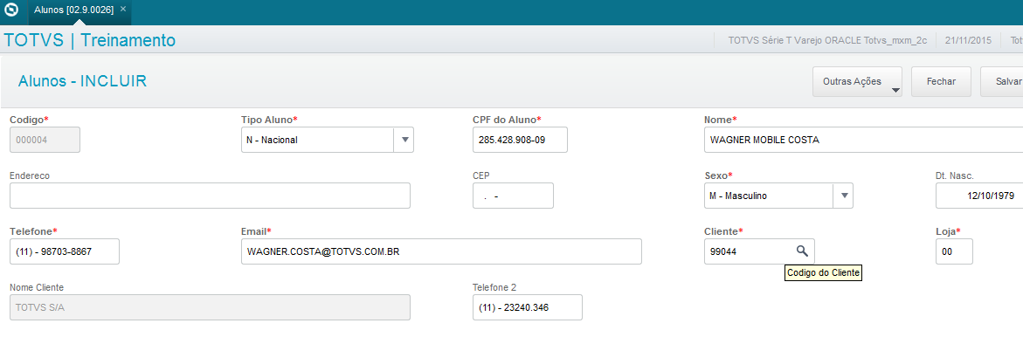
Passo a Passo das Principais Atividades
CADASTRAR ALUNOS
PASSO A PASSO:
Entrar no módulo SIGATRM, acessar menu: Atualizações >.Cadastros -> Secretaria -> Alunos
Clicar no botão Incluir.
Informar/preencher os campos Tipo Aluno=N-Nacional,CPF do Aluno: 28542890809, Nome: WAGNER MOBILE COSTA, Sexo: M-Masculino, Dt. Nasc: 12/10/1979, Telefone: 11987038867, E-Mail: WAGNER.COSTA@TOTVS.COM.BR, Cliente: 99044, Loja: 00, Telefone 2: 1123240346.
Clicar no botão Confirmar.

Slide 19
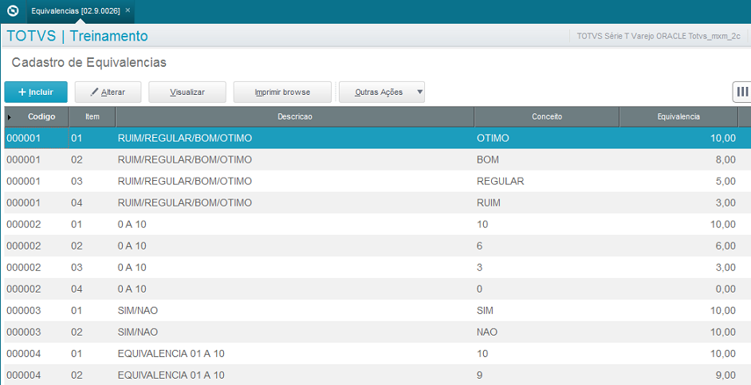
Passo a Passo das Principais Atividades
CADASTRAR EQUIVALÊNCIA DE CONCEITOS
PRINCIPAL ATIVIDADE :
1.Efetuar o cadastramento de critérios de notas de conceitos a serem utilizados vinculados nas perguntas da pesquisa de satisfação.

Slide 20
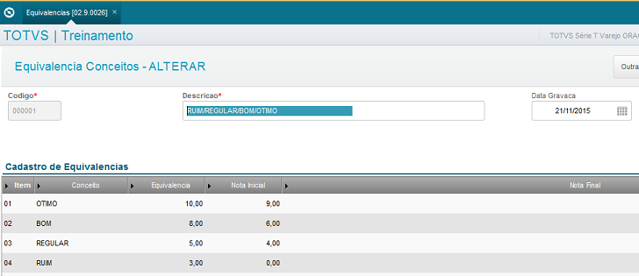
Passo a Passo das Principais Atividades
CADASTRAR EQUIVALÊNCIA DE CONCEITOS (continuação)
PASSO A PASSO:
Entrar no módulo SIGATRM, acessar menu: Atualizações, Secretaria e Equivalências.
Clicar no botão Incluir.
Informar/preencher os campos Descrição (0 a 10), Data de Gravação (21/11/2015).
Informar/preencher os campos da aba inferior: Conceito (OTIMO), Equivalencia (10), Nota Inicial (10), Nota Final (10)
Informar/preencher os campos da aba inferior: Conceito (BOM), Equivalencia (9), Nota Inicial (5), Nota Final (9);
Informar/preencher os campos da aba inferior: Conceito (REGULAR), Equivalencia (4), Nota Inicial (1), Nota Final (4)
Informar/preencher os campos da aba inferior: Conceito (RUIM), Equivalencia (0), Nota Inicial (0), Nota Final (0)
Clicar no botão CONFIRMAR.

Slide 21
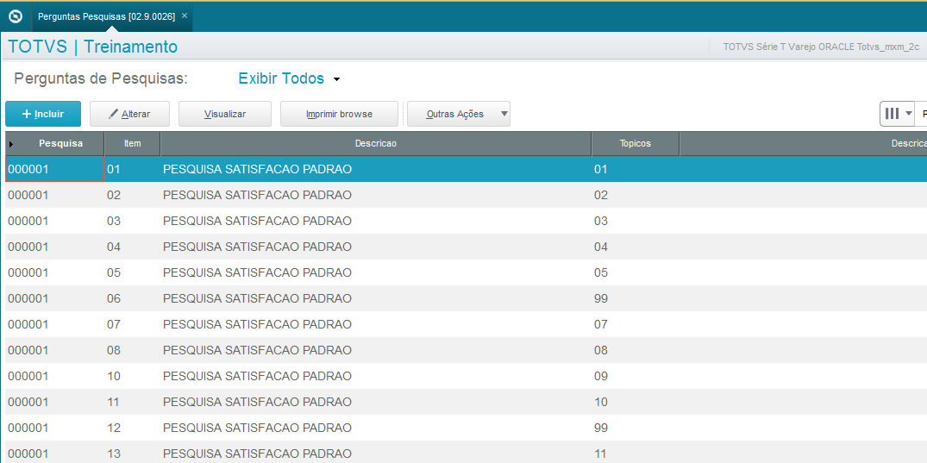
Passo a Passo das Principais Atividades
CADASTRAR PERGUNTAS DA PESQUISA DE SATISFAÇÃO

Slide 22
Passo a Passo das Principais Atividades
CADASTRAR PERGUNTAS DE SATISFAÇÃO (continuação)
PRINCIPAL ATIVIDADE :
Efetuar o cadastramento das perguntas que serão realizadas na pesquisa de satisfação vinculada a cada turma.
Na aba inferior haverá o cadastramento das perguntas e ações que serão solicitadas a todos os alunos da turma.
PASSO A PASSO:
Entrar no módulo SIGATRM, acessar menu: Atualizações, Secretária e Perguntas da Pesquisa de Satisfação.
Clicar no botão Incluir.
Informar/preencher os campos Descrição ( PESQUISA SATISFAÇÃO PADRAÃO).
Na aba inferior informar e preencher os seguintes campos: (de acordo com a necessidade de cada grupo de perguntas)
Bloqueado: (Não). Caso a pergunta esteja como SIM, a mesma não será mais disponibilizada nas próximas pesquisas.
Finalidade: (Instrutor). Estão disponíveis as opções: 1-Instrutor, 2-Material Didático, 3-Infra-Estrutura, 4-Recepção, 5-Comercial, 6-Coffe-Break e 7-Atendimento Comercial.
Departamento: (Arena). Estão disponíveis as opções: 1-Comercial, 2-Secretaria, 3-Instrutoria ou 4-Cloud.
Assunto: (Pergunta). Estão disponíveis as opções: 1-Pergunta ou Espaço em branco para resposta (Memo).
Pergunta: (Sua solicitação de agendamento foi atendida de forma satisfatória? ). Informe a pergunta que deseja efetuar ao aluno.
Pontuação: (000001). Informe qual critério de pontuação será adotada para esta pergunta.
Observação: (). Informe uma descrição caso for necessário ilustrar mais a pergunta ao aluno.
Clicar no botão CONFIRMAR.

Slide 23
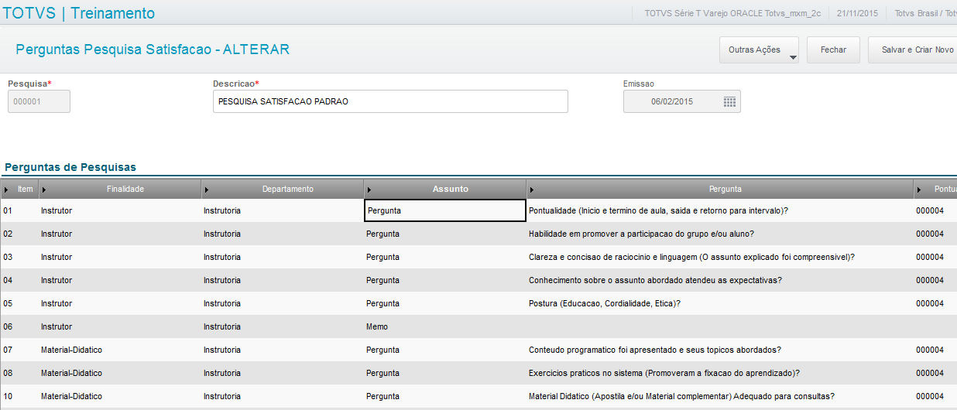
Passo a Passo das Principais Atividades
CADASTRAR PERGUNTAS DE SATISFAÇÃO (continuação)

Slide 24
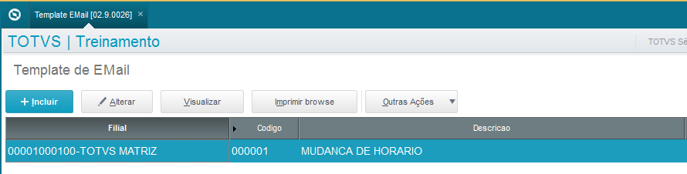
Passo a Passo das Principais Atividades
CADASTRAR TEMPLATE EMAIL
PRINCIPAL ATIVIDADE :
Realizar a manutenção dos templates de e-mail que podem ser utilizados nas rotinas de envio de confirmação de recebimento do curso e confirmação da inscrição, para substituição do e-mail enviado ao aluno

Slide 25
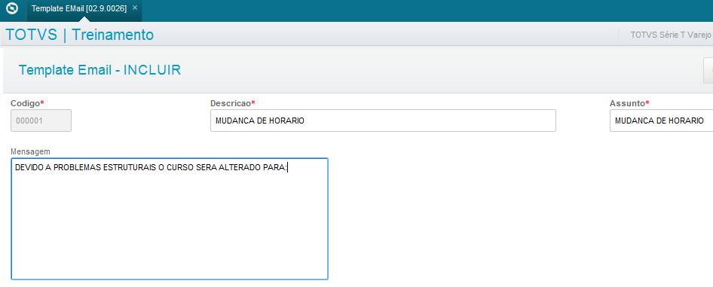
Passo a Passo das Principais Atividades
CADASTRAR TEMPLATE EMAIL
PASSO A PASSO:
Entrar no módulo SIGATRM, acessar menu: Atualizações >.Cadastros -> Secretária -> Template E-Mail
Clicar no botão Incluir.
Informar/preencher os campos Descrição=MUDANCA DE HORÁRIO, Assunto: MUDANCA DE HORÁRIO, Mensagem: DEVIDO A PROBLEMAS ESTRUTURAIS O CURSO SERÁ ALTERADO PARA:.
Clicar no botão Confirmar.

Slide 26
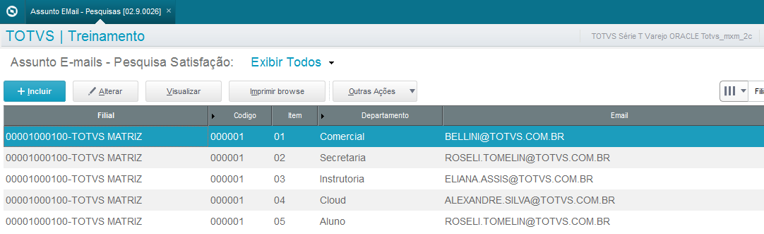
Passo a Passo das Principais Atividades
CADASTRAR EMAIL PESQUISA SATISFAÇÃO
PRINCIPAL ATIVIDADE :
1.Efetuar o cadastramento do envio de copia da resposta da pesquisa de satisfação por departamento sempre que houver textos ou notas inferiores ao parâmetro TI_CTNOTMN (7) nas respostas da pesquisa de satisfação dos alunos

Slide 27
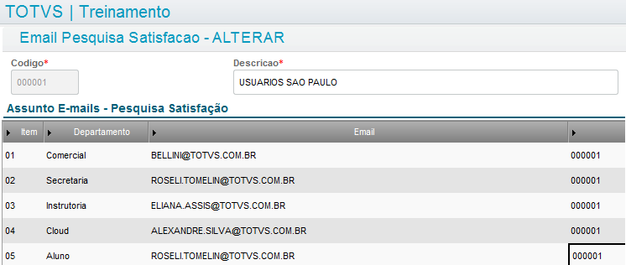
Passo a Passo das Principais Atividades
CADASTRAR EMAIL PESQUISA SATISFAÇÃO (continuação)
PASSO A PASSO:
Entrar no módulo SIGATRM, acessar menu: Atualizações, Secretaria e Assuntos Email – Pesquisa Satisfação.
Clicar no botão Incluir.
Informar/preencher os campos Descrição USUARIOS SAO PAULO.
Informar/preencher os campos da aba inferior: Departamento (1-Comercial), EMail (BELLINI@TOTVS.COM.BR), Template (000001)
Informar/preencher os campos da aba inferior: Departamento (2-Secretaria), EMail (ROSELI.TOMELIN@TOTVS.COM.BR ), Template (000001)
Informar/preencher os campos da aba inferior: Departamento (3-Instrutoria), EMail (ELIANA.ASSIS@TOTVS.COM.BR), Template (000001)
Informar/preencher os campos da aba inferior: Departamento (4-Cloud), EMail (ALEXANDRE.SILVA@TOTVS.COM.BR), Template (000001)
Informar/preencher os campos da aba inferior: Departamento (5-Aluno), EMail (ROSELI.TOMELIN@TOTVS.COM.BR), Template (000001)
Clicar no botão CONFIRMAR.

Slide 28
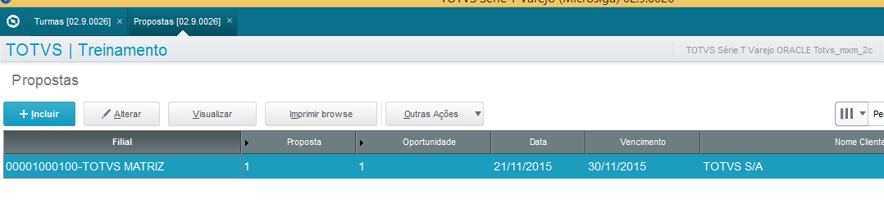
Passo a Passo das Principais Atividades
CADASTRAR PROPOSTAS
PRINCIPAL ATIVIDADE :
Realizar a manutenção das propostas dos curso ministrados pela TOTVS

Slide 29
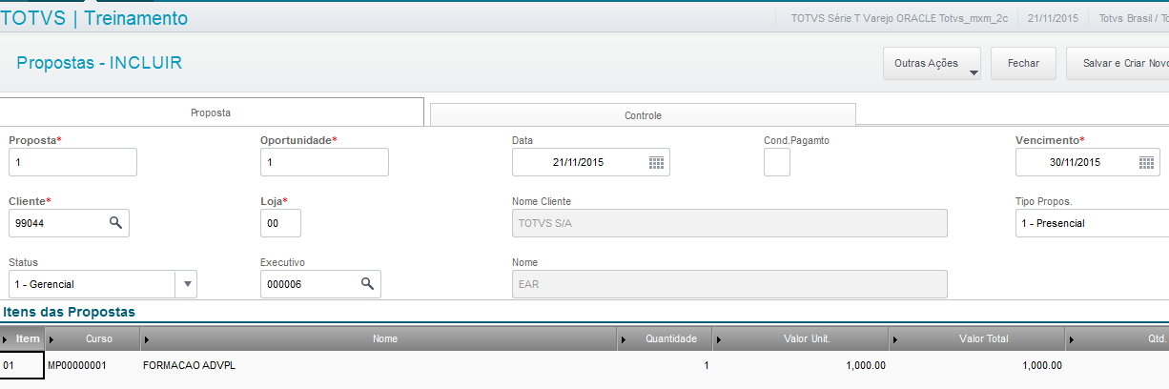
Passo a Passo das Principais Atividades
CADASTRAR ORÇAMENTOS
PASSO A PASSO:
Entrar no módulo SIGATRM, acessar menu: Atualizações, Movimentos, Comercial e Propostas.
Clicar no botão Incluir.
Informar/preencher os campos Proposta 1, Oportunidade 1, Data 21/11/2015, Vencimento 30/11/2015, Cliente 99044, Loja 00, Status 1-Gerencial, Executivo 000006.
Informar/preencher os campos da aba Itens da Proposta: Curso: MP00000001, Quantidade: 1.
Clicar no botão CONFIRMAR.

Slide 30
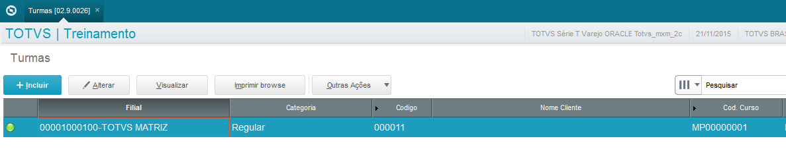
Passo a Passo das Principais Atividades
CADASTRAR TURMAS
PRINCIPAL ATIVIDADE :
Realizar a manutenção das turmas dos curso ministrados pela TOTVS

Slide 31
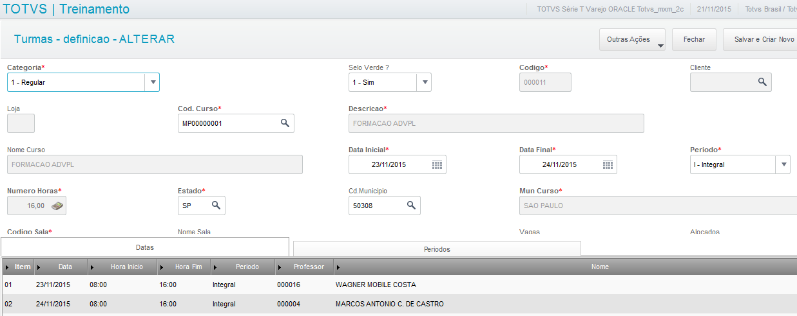
Passo a Passo das Principais Atividades
CADASTRAR TURMAS

Slide 32
Passo a Passo das Principais Atividades
CADASTRAR TURMAS (continuação)
PASSO A PASSO:
Entrar no módulo SIGATRM, acessar menu: Atualizações, Movimentos, Entrega e Turmas.
Clicar no botão Incluir.
Informar/preencher os campos Categoria 1-Regular, Selo Verde 1, Cod Curso MP00000001, Data Inicial 23/11/2015, Data Final 24/11/2015, Período I-Integral, Cod Sala 002, Professor 000016, Pesq. Satisfação 000001, Confirmada S.
Informar/preencher os campos da aba Datas: Data: 23/11/2015, Hora Inicio: 08:00, Hora Fim: 16:00, Período: I=Integral.
Informar/preencher os campos da aba Datas: Data: 24/11/2015, Hora Inicio: 08:00, Hora Fim: 16:00, Período: I=Integral, Professor 000004.
Informar/preencher os campos da aba Períodos: Data Inicial: 23/11/2015, Data Final: 24/11/2015, Professor: 000016.
Informar/preencher os campos da aba Períodos: Data Inicial: 23/11/2015, Data Final: 24/11/2015, Professor: 000014.
Clicar no botão CONFIRMAR.

Slide 33
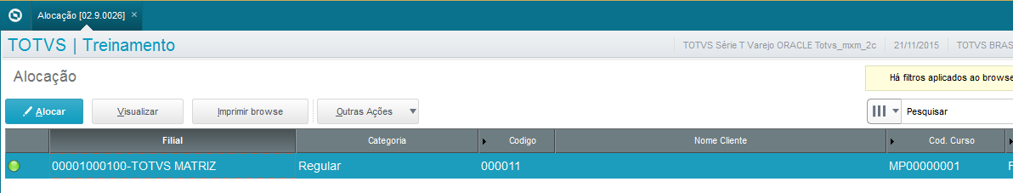
Passo a Passo das Principais Atividades
CADASTRAR ALOCAÇÃO
PRINCIPAL ATIVIDADE :
Realizar a alocação dos alunos nas turmas confirmadas dos curso ministrados pela TOTVS

Slide 34
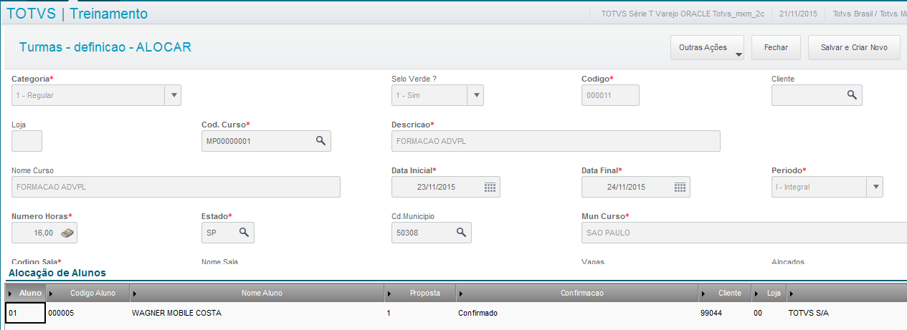
Passo a Passo das Principais Atividades
CADASTRAR ALOCAÇÃO

Slide 35
Passo a Passo das Principais Atividades
CADASTRAR ALOCAÇÃO (continuação)
PASSO A PASSO:
Entrar no módulo SIGATRM, acessar menu: Atualizações, Movimentos, Secretaria e Alocação.
Selecionar a turma, onde serão incluídos alunos e clicar no botão Alocar.
Informar/preencher os campos da aba Alocação Aluno 000005, Proposta 1, Confirmação 1-Confirmado.
Clicar no botão CONFIRMAR.

Slide 36
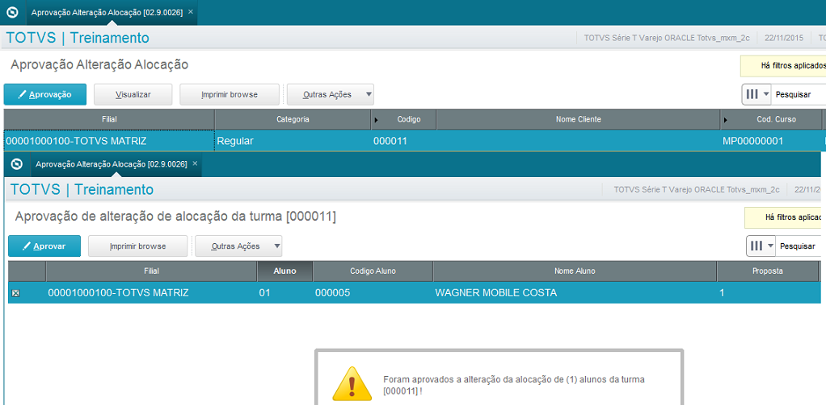
Passo a Passo das Principais Atividades
APROVAÇÃO ALTERAÇÃO ALOCAÇÃO
PRINCIPAL ATIVIDADE :
Liberar a alteração da alocação de alunos confirmados em turmas 48 horas antes da realização do curso

Slide 37
Passo a Passo das Principais Atividades
APROVAÇÃO ALTERAÇÃO ALOCAÇÃO (continuação)
PASSO A PASSO:
Entrar no módulo SIGATRM, acessar menu: Atualizações, Movimentos, Secretaria e Aprovação Alteração Alocação.
Selecionar a turma, onde serão incluídos alunos e clicar no botão Aprovação.
Marcar quais alunos deverão ter a alteração da alocação aprovadas, e clicar no botão Aprovar.
Após o processamento será apresentada mensagem da quantidade de alunos e aprovados e qual o código da turma.

Slide 38
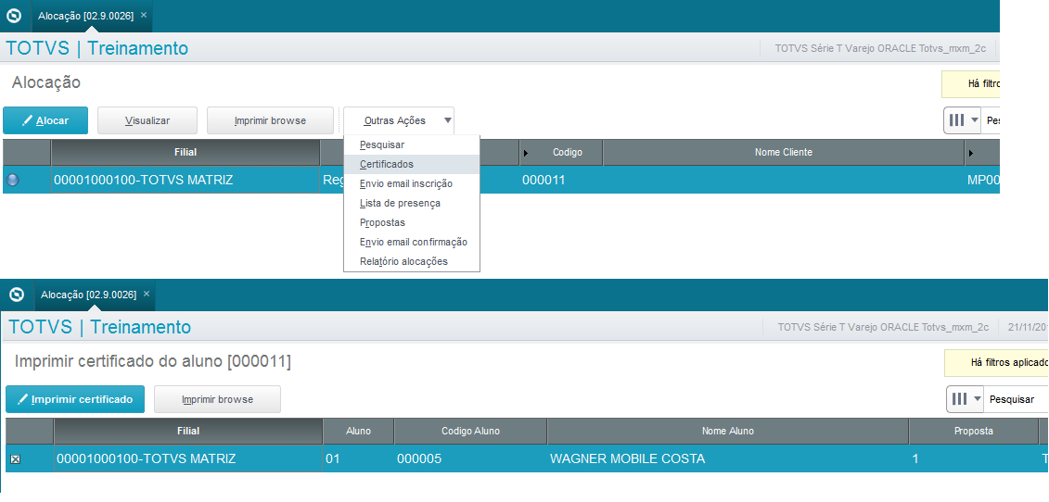
Passo a Passo das Principais Atividades
ALOCAÇÃO – Impressão de Certificados

Slide 39
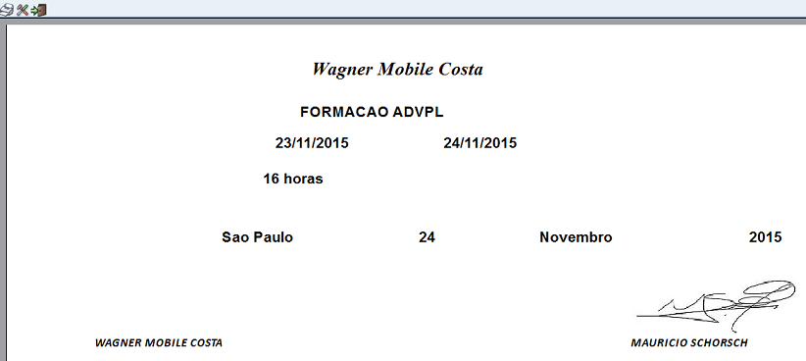
Passo a Passo das Principais Atividades
ALOCAÇÃO (Continuação) – Impressão de Certificados
PASSO A PASSO:
Entrar no módulo SIGATRM, acessar menu: Atualizações, Movimentos, Secretaria e Alocação.
Selecionar a turma para impressão do certificado. Após seleção, clica no botão Outras Ações -> Certificados.
Na tela apresentada dos alunos dessa turma, marcar quais serão impressos. Após a seleção clicar no botão Imprimir Certificado.
O certificado pode ser visualizado no botão Preview e/ou impresso no botão Imprime.

Slide 40
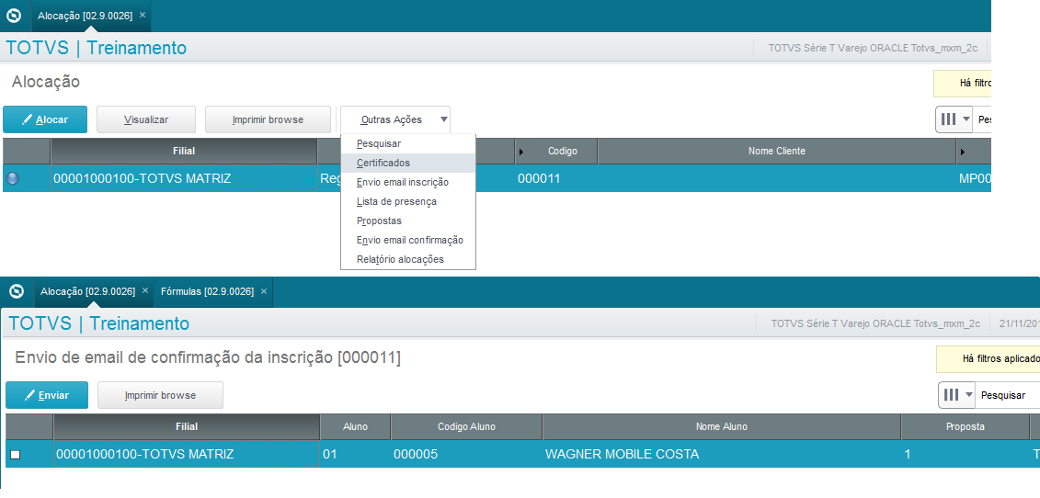
Passo a Passo das Principais Atividades
ALOCAÇÃO – Envio Email Inscrição

Slide 41
Passo a Passo das Principais Atividades
ALOCAÇÃO (Continuação) – Envio Email Inscrição
PASSO A PASSO:
Entrar no módulo SIGATRM, acessar menu: Atualizações, Movimentos, Secretaria e Alocação.
Selecionar a turma para impressão do certificado. Após seleção, clica no botão Outras Ações -> Envio Email Inscrição.
Na tela apresentada dos alunos dessa turma, marcar para quais deve ser enviado o e-mail. Após a seleção clicar no botão Enviar.
Será apresentada mensagem com o sucesso e/ou problemas no envio de e-mail.

Slide 42
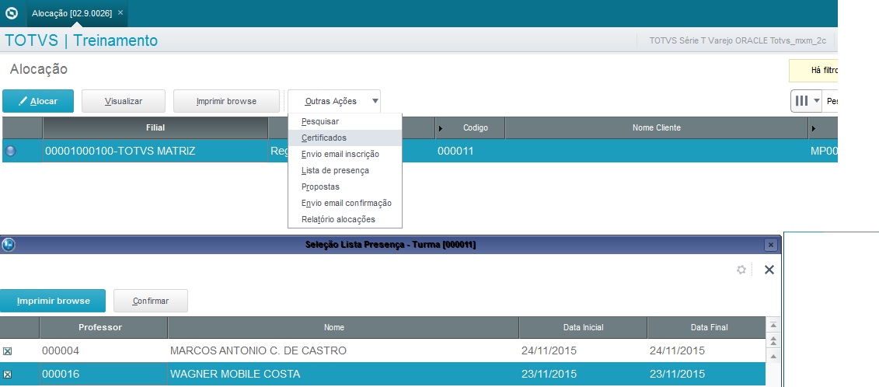
Passo a Passo das Principais Atividades
ALOCAÇÃO – Lista de Presença

Slide 43
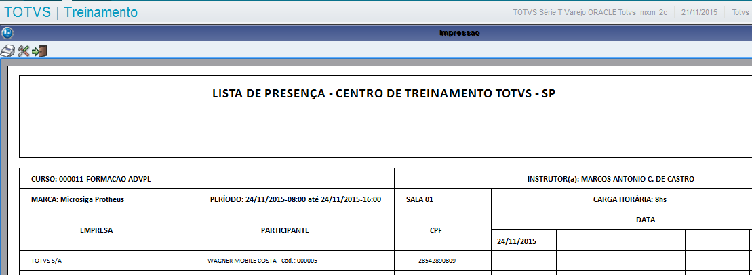
Passo a Passo das Principais Atividades
ALOCAÇÃO (Continuação) – Lista de Presença
PASSO A PASSO:
Entrar no módulo SIGATRM, acessar menu: Atualizações, Movimentos, Secretaria e Alocação.
Selecionar a turma para impressão da lista de presença. Após seleção, clica no botão Outras Ações -> Lista de Presença.
Quando a turma tiver mais de um professor, será apresentada tela para marcação de quais professores deve ser impresso. Após a seleção clicar no botão Confirmar.
A lista de presença pode ser visualizado no botão Preview e/ou impressa no botão Imprime.

Slide 44
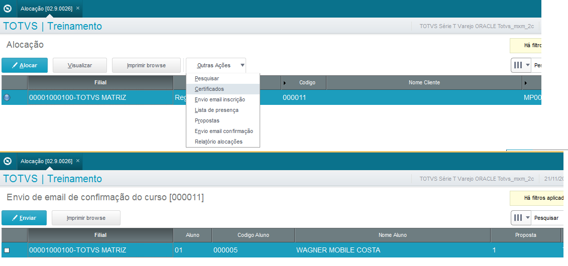
Passo a Passo das Principais Atividades
ALOCAÇÃO – Envio Email Confirmação

Slide 45
Passo a Passo das Principais Atividades
ALOCAÇÃO (Continuação) – Envio Email Confirmação
PASSO A PASSO:
Entrar no módulo SIGATRM, acessar menu: Atualizações, Movimentos, Secretaria e Alocação.
Selecionar a turma para impressão do certificado. Após seleção, clica no botão Outras Ações -> Envio Email Confirmação.
Na tela apresentada dos alunos dessa turma, marcar para quais deve ser enviado o e-mail. Após a seleção clicar no botão Enviar.
Será apresentada mensagem com o sucesso e/ou problemas no envio de e-mail.

Slide 46
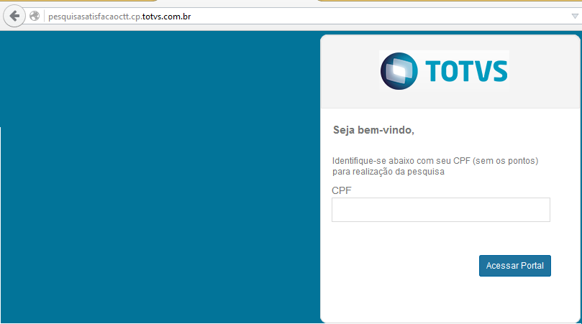
Passo a Passo das Principais Atividades
RESPOSTA PESQUISA DE SATISFAÇÃO
PRINCIPAL ATIVIDADE :
O participante vai efetuar as respostas da pesquisa de satisfação no seguinte endereço eletrônico: http://pesquisasatisfacaoctt.cp.totvs.com.br/.
A chave de acesso do portal será o CPF do aluno. A resposta de cada aluno irá determinar a média para o calculo do prêmio do instrutor.

Slide 47
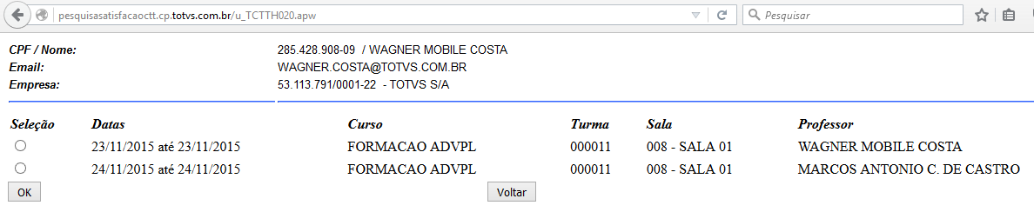
Passo a Passo das Principais Atividades
RESPOSTA DA PESQUISA DE SATISFAÇÃO
Ao acessar o portal, o aluno ira escolher qual turma e período para resposta da pesquisa de satisfação (será apresentada uma opção para cada linha da aba Períodos do cadastro de turmas):

Slide 48
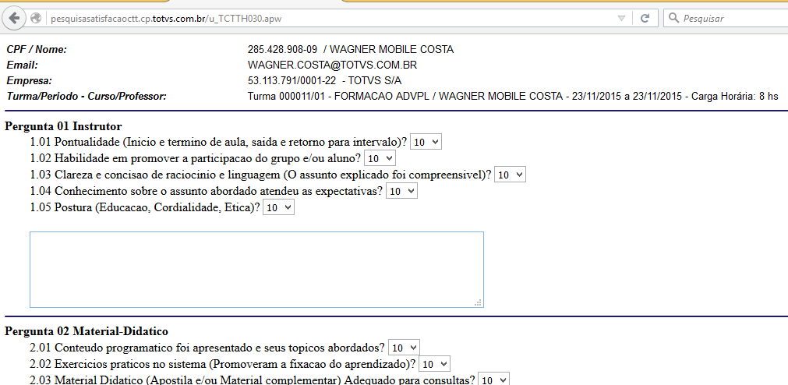
Passo a Passo das Principais Atividades
RESPOSTA DA PESQUISA DE SATISFAÇÃO (Continuação)
Após seleção do período, o aluno ira responder a um formulário com opções de resposta automáticas e /ou complementares. Após a confirmação da resposta será enviado e-mail para o professor, aluno e a lista configurada na tabela de assunto e-mail pesquisa de satisfação.

Slide 49
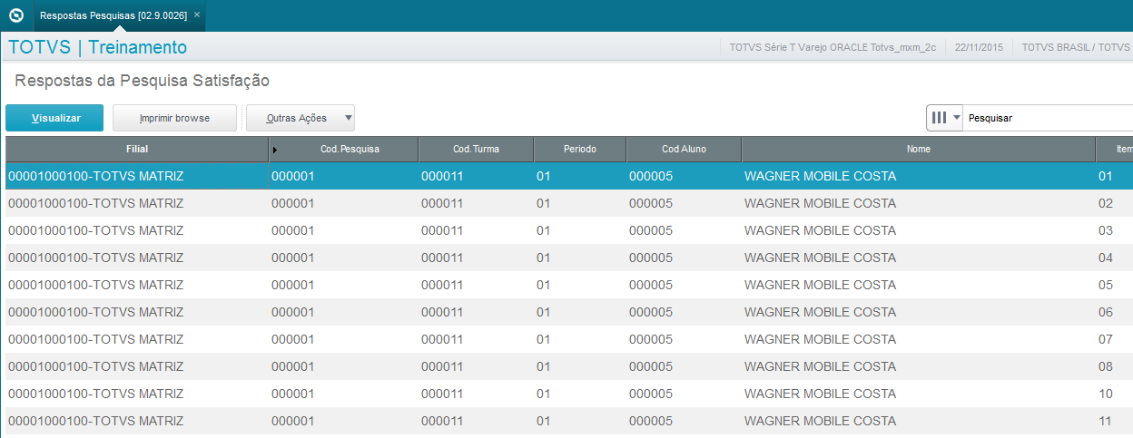
Passo a Passo das Principais Atividades
RESPOSTA DA PESQUISA DE SATISFAÇÃO
PRINCIPAL ATIVIDADE :
Após a finalização das respostas da pesquisa de satisfação, os resultados aparecerão nesta tela:

Slide 50
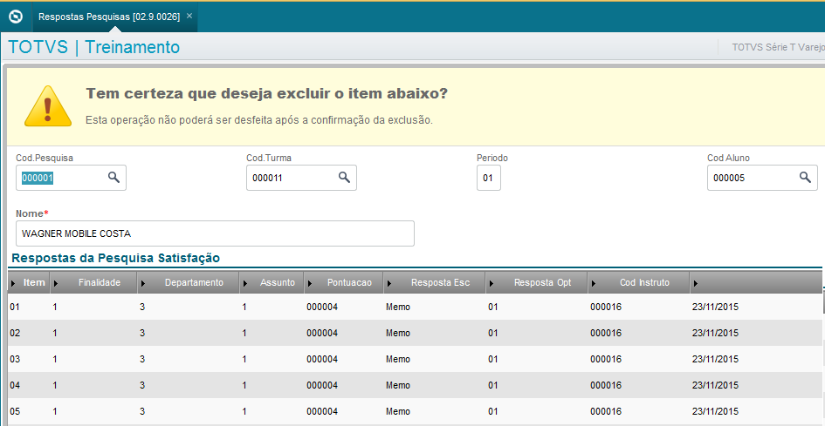
Passo a Passo das Principais Atividades
RESPOSTA DA PESQUISA DE SATISFAÇÃO
PRINCIPAL ATIVIDADE :
Nesta tela é possível visualizar ou excluir as respostas da pesquisa de satisfação de cada aluno realizada pelo portal. Após a exclusão será possível realizar novamente a pesquisa de satisfação.

Slide 51
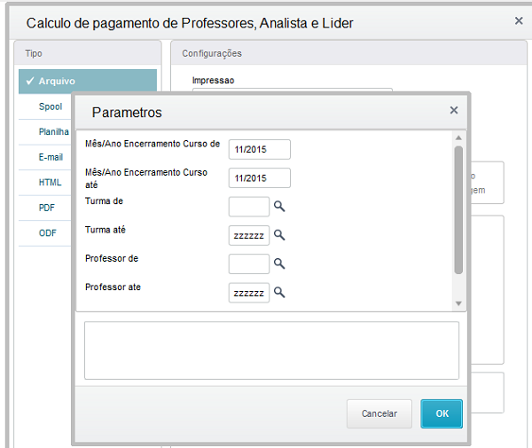
Passo a Passo das Principais Atividades
CALCULO DO PRÊMIO
PASSO A PASSO:
Entrar no módulo SIGATRM, acessar menu: Atualizações >.Relatórios -> Entrega -> Calculo do Prêmio
Informar os parâmetros solicitados e clicar no botão Confirmar.

Slide 52
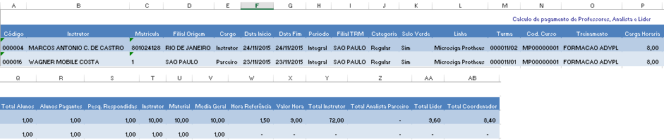
Passo a Passo das Principais Atividades
CALCULO DO PRÊMIO (CONTINUAÇÃO)

Slide 53
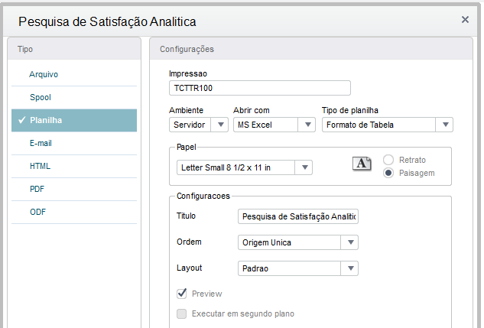
Passo a Passo das Principais Atividades
PLANILHA DAS RESPOSTAS DA PESQUISA
PASSO A PASSO:
Entrar no módulo SIGATRM, acessar menu: Atualizações >.Relatórios -> Entrega -> Planilha das Respostas da Pesquisa
Informar os parâmetros solicitados e clicar no botão Confirmar.

Slide 54
Passo a Passo das Principais Atividades
PLANILHA DAS RESPOSTAS DA PESQUISA (CONTINUAÇÃO)

Slide 55

Encerramento

